Slide 1
Gestionnaire de Version

Slide 2
Gestionnaire de Version
Un gestionnaire de version est un système qui enregistre l’évolution d’un fichier ou d’un ensemble de fichiers au cours du temps, de manière à ce qu’on puisse rappeler une version antérieure à tout moment.
Pourquoi faire de la gestion de version ?
Vous permet de ramener n’importe quel fichier ou projet à un état antérieur.
En cas d’erreur ou perte de fichier, vous permet de revenir à un état stable de votre projet.
Demande peut de travail additionnel.
Permet de faire du développement non linéaire

Slide 3
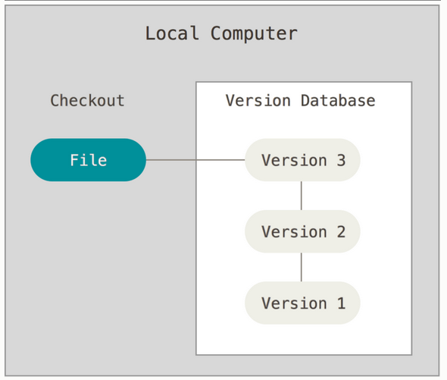
Gestionnaire de Version
Les systèmes de gestion de version locaux
La première solution pour gérer les versions créé par les développeurs est VCS (Version Control System) des systèmes locaux qui utilisaient une base de données simple pour conserver les modifications d’un fichier.
Gestion de version locale. Source : Démarrage rapide - À propos de la gestion de version. Repéré au : https://git-scm.com/book/fr/v2/D%C3%A9marrage-rapide-%C3%80-propos-de-la-gestion-de-version

Slide 4
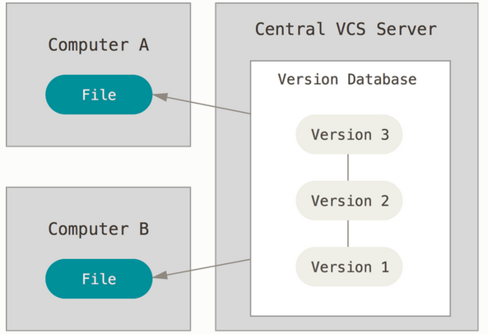
Gestionnaire de Version
Les systèmes de gestion de version centralisés
Les systèmes de gestion de version centralisés mettent en place un serveur central qui contient tous les fichiers sous gestion de version, et des clients qui peuvent extraire les fichiers de ce dépôt central.
Gestion de version centralisée. Source : Démarrage rapide - À propos de la gestion de version. Repéré au : https://git-scm.com/book/fr/v2/D%C3%A9marrage-rapide-%C3%80-propos-de-la-gestion-de-version

Slide 5
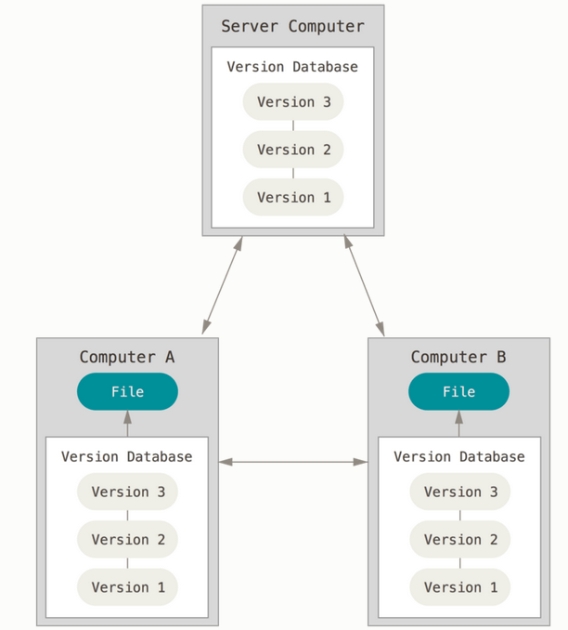
Gestionnaire de Version
Les systèmes de gestion de version distribués
Il existe plusieurs DVCS tel que Git
Dans les DVCS, les clients n’extraient plus seulement la dernière version d’un fichier, mais ils dupliquent complètement le dépôt.
Gestion de versions distribuées. Source : Démarrage rapide - À propos de la gestion de version. Repéré au : https://git-scm.com/book/fr/v2/D%C3%A9marrage-rapide-%C3%80-propos-de-la-gestion-de-version

Slide 6
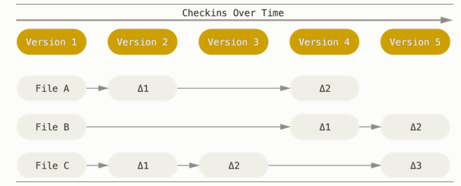
Rudiments de Git
Des instantanés, pas des différences
La différence majeure entre Git et les autres VCS réside dans la manière dont Git considère les données.
Source : Démarrage rapide - À propos de la gestion de version. Repéré au : https://git-scm.com/book/fr/v2/D%C3%A9marrage-rapide-%C3%80-propos-de-la-gestion-de-version

Slide 7
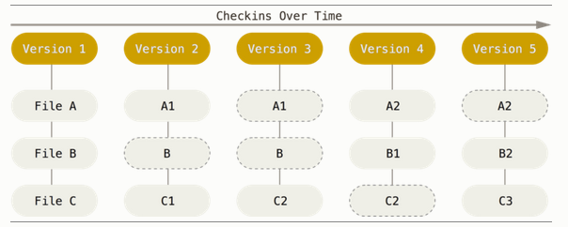
Rudiments de Git
À chaque fois que vous validez ou enregistrez l’état du projet dans Git, il prend un instantané du contenu de votre espace de travail à ce moment et enregistre une référence à cet instantané.
si les fichiers n’ont pas changé, Git ne stocke pas le fichier à nouveau, juste une référence vers le fichier original qu’il a déjà enregistré.
Git stocke les données comme des instantanés du projet au cours du temps. Source : Démarrage rapide - À propos de la gestion de version. Repéré au : https://git-scm.com/book/fr/v2/D%C3%A9marrage-rapide-%C3%80-propos-de-la-gestion-de-version

Slide 8
Rudiments de Git
Des opérations sont locales
La plupart des opérations de Git ne nécessitent que des fichiers et ressources locaux
Comme vous disposez de l’historique complet du projet localement sur votre disque dur, la plupart des opérations semblent instantanées.
Si vous souhaitez connaître les modifications introduites entre la version actuelle d’un fichier et son état un mois auparavant, Git peut rechercher l’état du fichier un mois auparavant et réaliser le calcul de différence, au lieu d’avoir à demander cette différence à un serveur ou de devoir récupérer l’ancienne version sur le serveur pour calculer la différence localement.

Slide 9
Rudiments de Git
L’intégrité des données
Dans Git, tout est vérifié par une somme de contrôle avant d’être stocké.
Le mécanisme que Git utilise pour réaliser les sommes de contrôle est appelé une empreinte SHA-1. C’est une chaîne de caractères composée de 40 caractères hexadécimaux (de 0 à 9 et de a à f) calculée en fonction du contenu du fichier ou de la structure du répertoire considéré.
Quand vous réalisez des actions dans Git, la quasi-totalité d’entre elles ne font qu’ajouter des données dans la base de données de Git.
Dès que vous avez validé un instantané dans Git, il est très difficile de le perdre, spécialement si en plus vous synchronisez votre base de données locale avec un dépôt distant.

Slide 10
Rudiments de Git
Les trois états
Git gère trois états dans lesquels les fichiers peuvent résider :
Validé : signifie que les données sont stockées en sécurité dans votre base de données locale.
Modifié : signifie que vous avez modifié le fichier mais qu’il n’a pas encore été validé en base.
Indexé : signifie que vous avez marqué un fichier modifié dans sa version actuelle pour qu’il fasse partie du prochain instantané du projet.

Slide 11
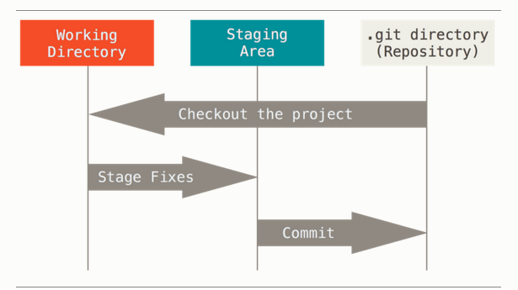
Rudiments de Git
Répertoire de travail, zone d’index et répertoire Git. Source : Démarrage rapide - À propos de la gestion de version. Repéré au : https://git-scm.com/book/fr/v2/D%C3%A9marrage-rapide-%C3%80-propos-de-la-gestion-de-version

Slide 12
Rudiments de Git
Les trois Répertoires
Le répertoire Git est l’endroit où Git stocke les méta-données et la base de données des objets de votre projet.
Le répertoire de travail est une extraction unique d’une version du projet. Ces fichiers sont extraits depuis la base de données compressée dans le répertoire Git et placés sur le disque pour pouvoir être utilisés ou modifiés.
La zone d’index est un simple fichier, généralement situé dans le répertoire Git, qui stocke les informations concernant ce qui fera partie du prochain instantané. On l’appelle aussi des fois la zone de préparation.

Slide 13
Rudiments de Git
Utilisation standard de Git :
Vous modifiez des fichiers dans votre répertoire de travail ;
Vous indexez les fichiers modifiés, ce qui ajoute des instantanés de ces fichiers dans la zone d’index ;
Vous validez, ce qui a pour effet de basculer les instantanés des fichiers de l’index dans la base de données du répertoire Git.

Slide 14
En Résumé
Git est un logiciel de gestion de versions
Nous pouvons l’utiliser de manière locale (aucun serveur)
Git gère sa propre base de donnée
Nous pouvons avoir plusieurs projets où chaque projet a sa propre base de donnée Git.
On peut créer plusieurs versions (commits) qui servent de «snapshots» des versions de nos fichiers.

Slide 15
Utilisation mono-utilisateur
Projet avec Git (.git)
V1
V2
Ici, un seul utilisateur utilise
Git pour gérer ses propres
Versions.
La BD de Git est dans un répertoire caché: .git
V3

Slide 16
Le workflow de git
Répertoire de travail
git add
Index (staging)
git commit
dépôt

Slide 17
Le graphe des commits
43b9a
1788c
ae3a2
master
HEAD
Chaque cercle représente un commit.
Le HEAD est un pointeur qui désigne où on se trouve. Souvenez-vous de «git checkout … »

Slide 18
Utilisation plusieurs utilisateurs
Y aurait-il un moyen pour que tous puissent s’échanger leurs versions entre eux?

Slide 19
Utilisation plusieurs utilisateurs
La réponse est
oui!
Git est parfait pour cela!
Cependant, Git est avant tout construit selon un modèle décentralisé. Ce modèle donne beaucoup de flexibilité, mais peut s’avérer difficile à mettre en place.

Slide 20
Petite équipe privée
On peut utiliser Git dans un contexte de petite équipe privée.
Dans ce cas, on fait intervenir un serveur qui agira comme centralisateur. On appelle cela un remote (en français: dépôt distant).
Le serveur aura sa propre copie du projet.
Les utilisateurs se connecteront au serveur pour récupérer les projets (clone), pour envoyer des changements (push), ou pour récupérer les versions de ses collègues (pull).

Slide 21
Petite équipe privée
remote

Slide 22
Recettes
Nous allons vous montrer deux recettes:
La première, pour ajouter un projet git local à un serveur.
La deuxième, pour récupérer un projet déjà existant sur un serveur.
Ensuite, nous verrons comment travailler sur ces projets!
?
?
?
remote

Slide 23
Créer un remote
Nous pouvons utiliser GitHub et BitBucket pour agir comme remote.
GitHub est gratuit si votre projet est public.
BitBucket permet des projets privés gratuits.
Nous utiliserons GitHub.
remote

Slide 24
Configurer le remote
Si nous avons déjà commencé à travailler sur notre projet, que nous avons initialisé Git, et même si nous avons commencé à faire quelques commits, , il faut spécifier à Git où se trouve notre remote. Pour cela, on utilise la commande suivante:
git remote add DEPOT URL
DEPOT correspond au nom que vous voulez utiliser pour le dépôt (généralement, on utilise « origin »)
URL est le lien https vers le dépôt (sur GitHub, par exemple)
remote

Slide 25
Pousser ses changements
Pour l’instant, nous n’avons pas fait grand choses! L’opération d’envoi de changements au serveur s’appelle un push:
git push -u DEPOT BRANCHE
DEPOT spécifie le dépôt à mettre à jour
BRANCHE spécifie le nom de la branche qui doit être mise à jour
L’option –u n’est utile que la première fois.
Pour l’instant, contentons-nous de savoir que nous utilisons la branche par défaut master.
remote

Slide 26
Récupérer un dépôt (première fois pour les autres)
Maintenant que notre dépôt distant est prêt à être utiliser par d’autres, nos collègues peuvent récupérer le projet grâce à la commande clone:
git clone URL
URL Spécifie l’URL du dépôt distant à copier localement.
Notez que Git clone copie TOUT!!!! : Le working directory, le staging, les branches (s’il y a lieu), crée un dossier .git et s’occupe de configurer les remote pour nous!
remote

Slide 27
Récupérer des changements
Ensuite, il faut pouvoir récupérer ce que les autres ont fait. On appelle cela un pull:
git pull DEPOT BRANCHE
DEPOT spécifie le dépôt à partir duquel on veut récupérer les commit
BRANCHE spécifie la branche à mettre à jour. Cette branche doit exister localement et sur le dépôt distant
remote

Slide 28
Travailler avec le dépôt distant
Maintenant que tous a une copie locale, tous peuvent travailler ensembles. Le workflow ressemble à celui-ci:
git pull
remote
Modifications apportées
remote
État non modifié
Modifications apportées
git add &&
git commit
git push

Slide 29
L’utilité des branches
Une des puissances de Git est de pouvoir gérer plusieurs développements parallèle.
Créer une branche signifie diverger de la ligne principale de développement et continuer à travailler sans impacter cette ligne.
Pour de nombreux VCS, il s’agit d’un processus coûteux qui nécessite souvent la création d’une nouvelle copie du répertoire de travail, ce qui peut prendre longtemps dans le cas de gros projets.

Slide 30
C’est quoi une branche ?
Une branche dans Git est tout simplement un pointeur mobile vers un des objets commit.
La branche par défaut dans Git s'appelle master. Au fur et à mesure des validations, la branche master pointe vers le dernier des commits réalisés.
À chaque validation, le pointeur de la branche master avance automatiquement.
Branche pointant dans l'historique des données de commit. Les branches avec Git. Source : https://git- scm.com/book/fr/v1/Les-branches-avec-Git-Ce-qu-est-une-branche

Slide 31
Fonctionnement des branches ?
Que se passe-t-il si vous créez une nouvelle branche ? Et bien, cela crée un nouveau pointeur à déplacer et qui pointe vers le commit actuel. Supposons que vous créez une nouvelle branche testing avec la commande : $git branch testing
Branches multiples pointant dans l'historique des données de commit. Les branches avec Git. Source : https://git- scm.com/book/fr/v1/Les-branches-avec-Git-Ce-qu-est-une-branche

Slide 32
Fonctionnement des branches ?
Comment Git connaît-il la branche sur laquelle vous vous trouvez ? Il conserve un pointeur spécial appelé HEAD
Si avec la commande nous déplaçons le HEAD
Attention ! Vous perdez tout les changements non soumis (qui n’ont pas eu de commit)
$git checkout testing

Slide 33
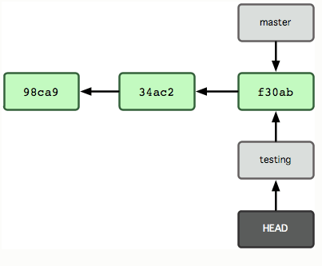
Fonctionnement des branches ?
$ vim test.rb
$ git commit -a -m 'petite modification'

Slide 34
Fonctionnement des branches ?

Slide 35
Fonctionnement des branches ?
$git checkout master

Slide 36
Conflit de fusion
Il arrive que le processus de fusion ne passe pas si vous avez modifié différemment la même partie du même fichier dans les deux branches que vous souhaitez fusionner
Par exemple si le User1 a modifié la même section de fichier que le User2, vous obtiendrez une conflit de fusion.
Git arrête le processus le temps que vous résolviez le conflit.
Lancez git status pour voir à tout moment après l'apparition du conflit de fusion quels fichiers n'ont pas été fusionnés.
Tout ce qui comporte des conflits de fusion et n'a pas été résolu est listé comme unmerged

Slide 37
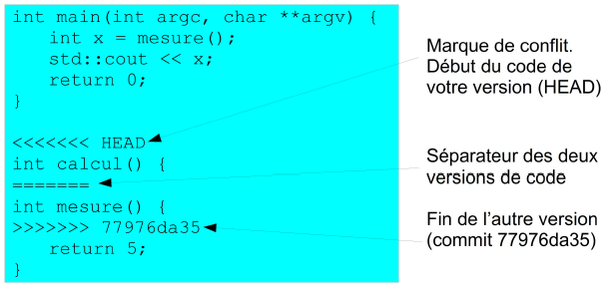
Résolution de conflit
Dans le cas ou deux branches fusionnées touchent le même fragment de code, Git ne ne sais pas quoi faire
Pour lister les conflits : git diff
Le ou les fichiers affectés vont être marqués. Il revient à vous de choisir qu’elle version conserver.
Notes:
Par la suite vous pouvez faire un commit comme d’habitude

Slide 38
En Résumé
Vous avez déjà travaillé avec la branche «master», la branche principale, car pour chaque commit, il faut être situé dans une branche. La branche en cours est identifiée par le HEAD.
Le HEAD est un pointeur (pour Git) qui détermine dans quelle branche le développeur travaille.
On ne peut modifier qu’une seule branche à la fois, mais il est possible de «switcher», se déplacer, d’une branche à l’autre.
Lorsqu’on se déplace d’une branche, le HEAD se modifie.

Slide 39
En Résumé : Commandes Principales
git push nomremote nombranche
La branche nombranche est généralement ‘master’
Cette commande publie tous les commits fait dans la branche spécifiée du dépôt local vers le dépôt distant (remote)
Si d’autres personnes ont fait des push avant vous sur le dépôt distant (remote) alors votre dépôt local n’est pas à jour avec avec le dépôt distant (remote)donc votre push sera refusé
Vous devez d’abord faire un git fetch/merge ou un pull et résoudre les conflit si nécessaire.
Notes:
La commande git fetch va récupérer toutes les données des commits effectués sur la branche courante qui n'existent pas encore dans votre version en local. Ces données seront stockées dans le répertoire de travail local mais ne seront pas fusionnées avec votre branche locale. Si vous souhaitez fusionner ces données pour que votre branche soit à jour, vous devez utiliser ensuite la commande git merge.
La commande git pull est en fait la commande qui regroupe les commandes git fetch suivie de git merge. Cette commande télécharge les données des commits qui n'ont pas encore été récupérées dans votre branche locale puis fusionne ensuite ces données.
Le choix de la commande à utiliser dépend de la façon dont vous souhaitez travailler. La commande git pull automatise la mise à jour des données mais peut entraîner de nombreux conflits si vous avez modifié beaucoup de fichiers. Utiliser la commande git fetch permet de garder son répertoire de travail à jour et de contrôler le moment où l'on souhaite fusionner les données.
Source : https://www.journaldunet.fr/web-tech/developpement/1202965-quelle-est-la-difference-entre-git-pull-et-git-fetch/

Slide 40
Commandes Principales
git checkout nomcommit
Danger ! Cette commande ca effacer tout le code qui n’a pas été soumis (commit) au staging area
Cette commande permet de voir le code de d’autres branches
Le nomcommit est le code hachage (les sept premiers caractères sont suffisants).
Pour les obtenir :
git reflog
git log –oneline
git checkout master
Pour revenir à l’espace de travail original (la branche principale)
.

Slide 41
Commandes Principales
git branch testing
Crée une nouvelle branche « testing » pointant sur le dernier commit effectué
Cette commande ne change pas la position du HEAD, c’est à dire que si le HEAD pointait sur la branche master avant la création de la nouvelle branche, ce sera toujours le cas.
git checkout testing
Attention ! Vous perdez tout les changements non soumis (aucun commit) sur votre branche de travail
Permet de basculer sur la branche testing, c’est à dire change le pointeur HEAD vers la branche testing

Slide 42
Fichier .gitignore
Il est possible de dire à git d’ignorer certains fichiers.
Il faut mettre dans le répertoire Git un fichier s’appelant .gitignore
Dans ce fichier, vous pouvez définir les fichier que Git doit ignorer, séparer par des retours à la ligne. Exemple :
*.pdf
guide.docx

Slide 43
Cycle de travail normal
Normalement dans une séance de travail sur un dépôt distant, vous devriez utiliser les commandes suivantes :
git fetch+ git merge : Avant de commencer afin d’obtenir la dernière version du code.
git status : Pour voir les changements que vous avez effectués
git add : Pour ajouter les changements au prochain commit
git commit : régulièrement avec des messages clairs des modifications faites
git fetch+ git merge : Juste avant de faire un push afin de s’assurer que vous avez la dernière version de code
git push : pour publier vos commits à vos collègues.

